Slide 1
Лабораторная работа №8

Slide 2
Цель работы
Познакомиться с операционной системой Linux. Получить практические навыки работы с редактором vi, установленным по умолчанию практически во всех дистрибутивах.

Slide 3
Выполнение лабораторной работы
Я создала каталог с именем ~/work/os/lab06, перешла во вновь созданный каталог, вызвала vi и создала файл hello.sh.
vi hello.sh

Slide 4
Далее я нажала клавишу i и ввела следующий текст (рис.1):
#!/bin/bash HELL=Hello function hello { LOCAL HELLO=World echo $HELLO } echo $HELLO hello

Slide 5
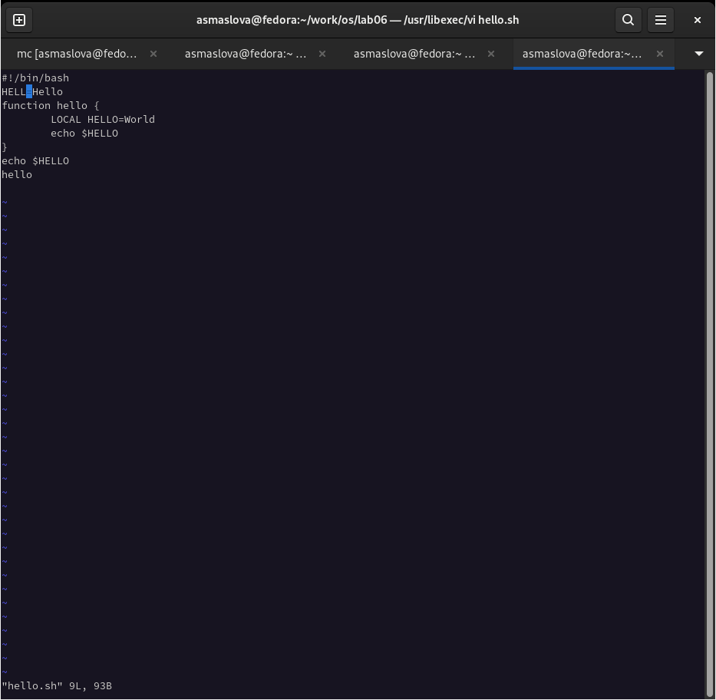
рис.1 Текст в редакторе vi

Slide 6
После этого я нажала клавишу Esc для перехода в командный режим после завершения ввода текста.
Затем я нажала : для перехода в режим последней строки, и внизу моего экрана появилось приглашение в виде двоеточия, после чего я нажала w (записать) и q (выйти), а затем нажала клавишу Enter для сохранения моего текста и завершения работы.
После этого я сделала файл исполняемым с помощью chmod:
chmod +x hello.sh

Slide 7
Далее я вызвала vi на редактирование файла:
vi ~/work/os/lab06/hello.sh

Slide 8
Я установила курсор в конец слова HELL второй строки, перешла в режим вставки и заменила на HELLO, после чего нажала Esc для возврата в командный режим, установила курсор на четвертую строку и стерла слово LOCAL.

Slide 9
После этого я перешла в режим вставки и набрала следующий текст: local, нажала Esc для возврата в командный режим, установила курсор на последней строке файла, вставила после неё строку, содержащую следующий текст: echo $HELLO, нажала Esc для перехода в командный режим, удалила последнюю строку (рис.2), ввела команду отмены изменений u для отмены последней команды (рис.3), ввела символ : для перехода в режим последней строки, записала произведённые изменения и вышла из vi (рис.4).

Slide 10
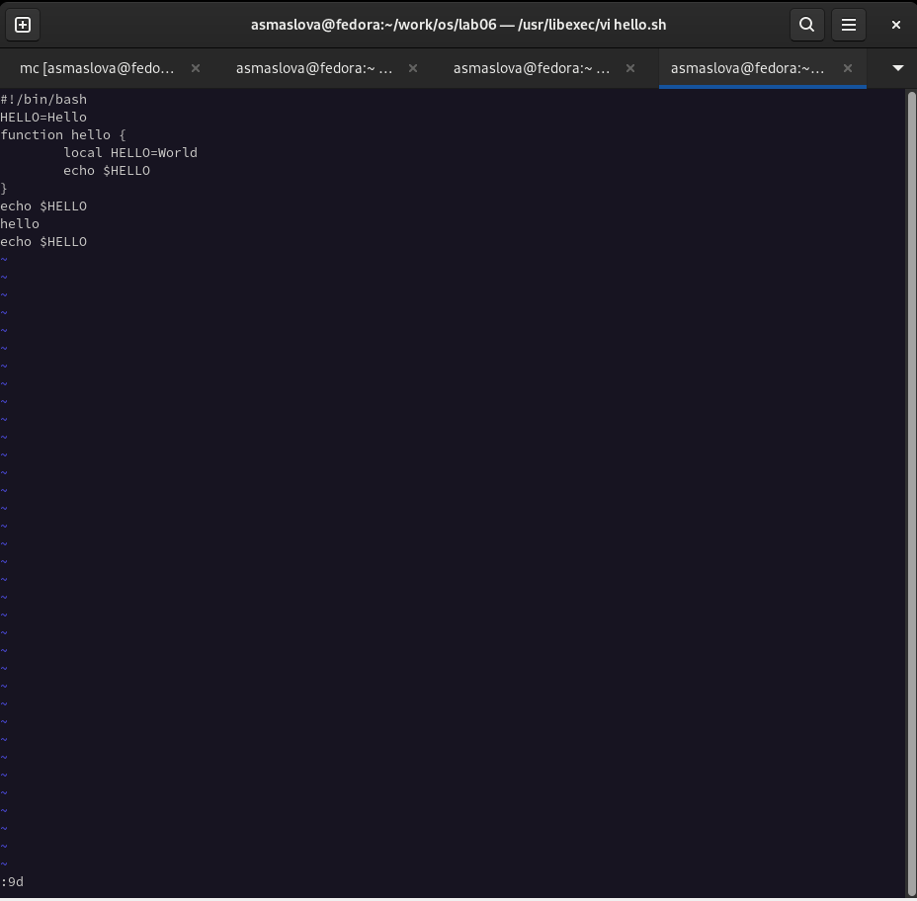
рис.2 Удаление последней строки с помощью 9d

Slide 11
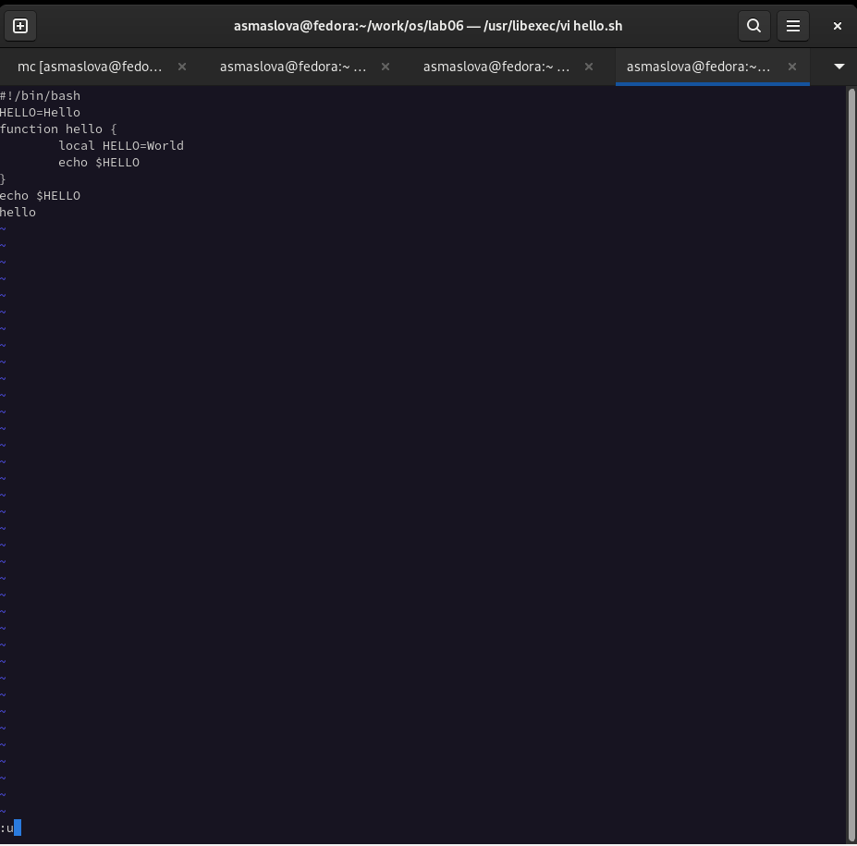
рис.3 Использование команды отмены изменений u

Slide 12
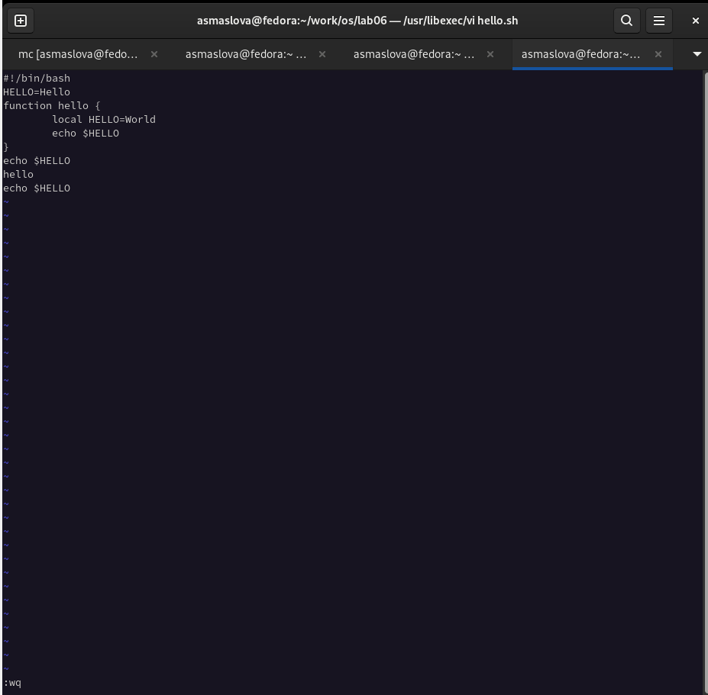
рис.4 Использование wq для сохранения и выхода

Slide 13
Выводы
В ходе лабораторной работы я познакомилась с операционной системой Linux и получила практические навыки работы с редактором vi, установленным по умолчанию практически во всех дистрибутивах.

